Slide 1

软工迭代三
OurCOIN
金逸、林心鹏、孟俊豪、薛人玮

Slide 2
目录
01
系统概述
02
用户故事
OurCoin网站简介
小陆同学的《冰菓》之旅
03
系统展示
04
其他
本地部署 http://localhost:8080
系统幻想、Q&A

Slide 3
01
系统概述

Slide 4


Slide 5

方向二：智能知识图谱应用
语义搜索
智能问答

Slide 6
语义搜索
数据处理
图谱构建
用户输入内容，系统根据输入返回若干标签，用户选择标签进行搜索。
系统根据标签内容搜索源数据，返回一张临时图谱。
图谱拓展
扩展内容
用户可以双击临时图谱中的节点，以扩充临时图谱中的内容。
用户可右击类型为番剧的节点查看相关番剧信息，并可点击链接前往相关页面；用户可以将临时图谱持久化拥有保存。

Slide 7
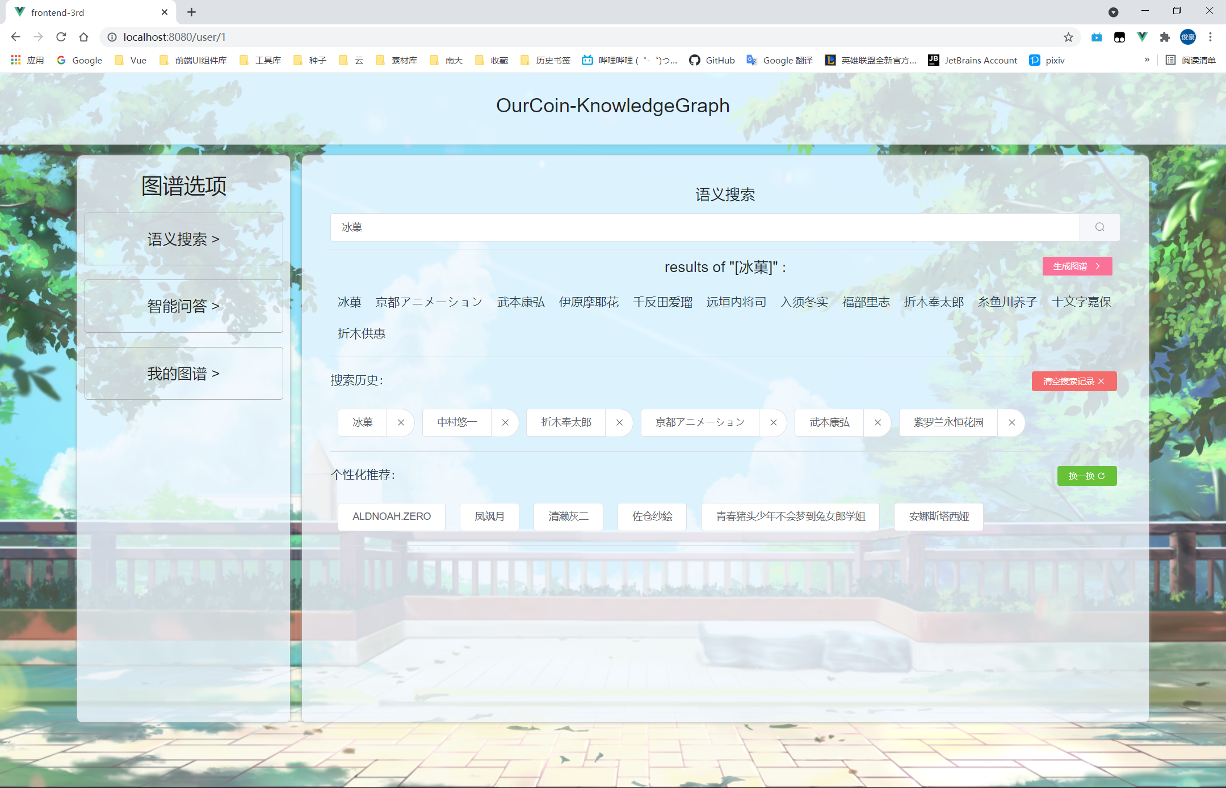

Slide 8
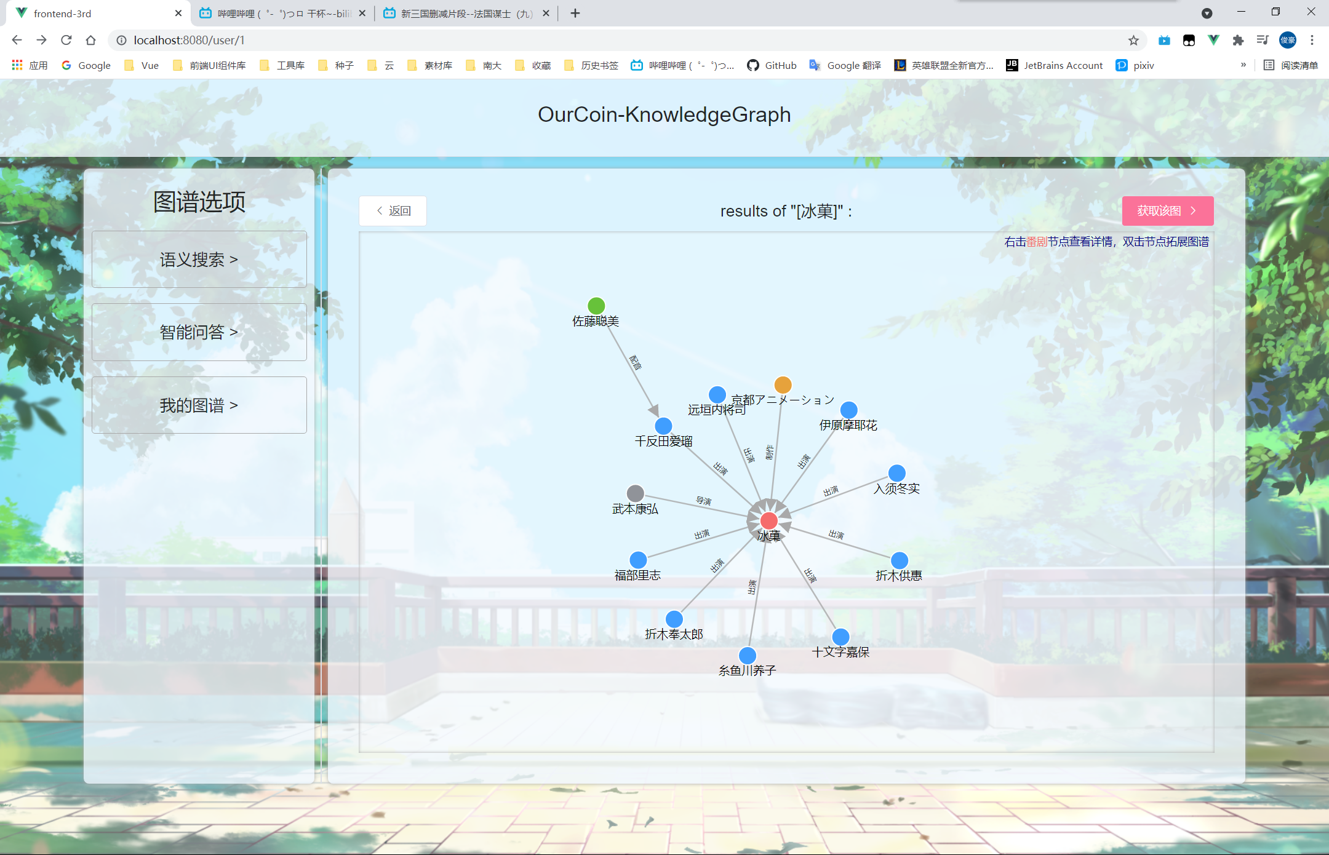

Slide 9
智能问答
问题标准化输入
识别并回答问题
用户根据标准词和问题类型进行提问。
系统识别问题并进行相关内容的回答。

Slide 10
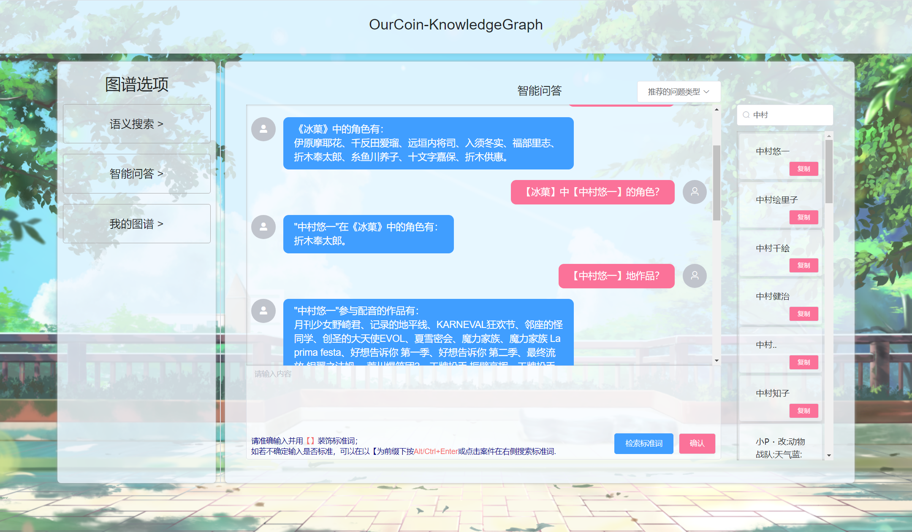

Slide 11
02
用户体验

Slide 12
客户分析
不怎么看动漫的人
对动漫感兴趣的人
经常看动漫的人
此类人群的平日生活和兴趣爱好与动漫联系较为薄弱，并且也很难对看动漫提起兴趣，因此我们不认为其是我们的目标客户。
此类人群往往看过少量动漫，并对相关动漫信息有些许了解。我们认为通过知识图谱展现大量有趣的动漫信息，可以让他们了解更多的动漫信息，对动漫有更浓厚的兴趣。因此，我们认为其是我们的主要客户。
此类人群往往以看动漫为主要爱好，因此其接触相关动漫信息的渠道比较多。相对于其他渠道而言，我们的优势在于用知识图谱展示了相关动漫信息，因此我们暂且认为其为我们的次要客户。

Slide 13
用户体验地图
目标和预期
使用路径
希望了解有关《冰菓》背后的信息；希望通过冰菓了解到类似的作品。
标签搜索 → 临时知识图谱 → 扩展知识图谱 → 保存知识图谱；根据标准词提问 → 获得相应回答
人物角色
服务触点
情绪曲线
对动漫感兴趣，但所看动漫并不多；对动漫信息没有直接的接触渠道；最近看了一部动漫《冰菓》。
语义搜索《冰菓》及其他相关内容；通过智能问答来了解《冰菓》信息；精美的UI界面。
对《冰菓》相关信息的好奇；不断探索知识图谱中获得的有趣感；了解到相关动漫信息的满足感。

Slide 14
亮点
快速搜索
智能问答
根据标签快速搜索符合条件的动漫信息。
根据标准词提出相关问题。
详尽数据
图谱拓展
系统数据库中有着足量bilibili番剧信息。
临时图谱可以根据用户需要拓展，增强使用体验。
精美ＵＩ
其他功能
网站UI色彩明丽，层次分明，赏心悦目。
图谱编辑、图谱保存等。

Slide 15
03
系统展示

Slide 16
04
其 他

Slide 17
系统幻想（未实现）
庞大&精确-数据库
强大编辑功能
系统拥有足够多且足够精确的节点源数据库，为OurCoin的用户提供良好的数据来源。
用户可以任意修改图谱内容，以达到足够满意的水平。
节点注册&图谱共享
KG-Hub
用户可以根据系统的要求完善某节点信息，并在系统认证后将节点注册至系统节点源数据库中；用户之间亦可相互共享图谱，并可以fork或clone感兴趣的图谱，将其加入图谱库中。
终极目标：建设一个类似GitHub和Docker Hub的知识图谱网站，所有的用户共同维护一个健康、繁荣的知识图谱社区。

Slide 18
Q&A

Slide 19
谢谢观看

